Slide 1


Цифровизация строительной отрасли в России: уровень, проблемы и господдержка
Автор презентации: Presentacium.ru

Slide 2

Введение
В презентации рассмотрим текущее состояние и уровень цифровизации строительной отрасли в России, основные проблемы и меры государственной поддержки. Также обсудим успешные проекты, инвестиции в цифровизацию, технологические решения и перспективы развития, включая примеры цифровых платформ и их влияние на качество строительства. Особое внимание уделим взаимодействию с бизнесом и роли образовательных программ.

Slide 3

Текущее состояние цифровизации
В России на данный момент более 80% строительных компаний внедряют цифровые технологии в свою деятельность, однако уровень автоматизации процессов варьируется от 20% до 60% в зависимости от региона.
Среди основных цифровых решений используются BIM-моделирование, где количество проектов с применением этой технологии увеличилось на 30% за последние два года, и системы управления ресурсами предприятия (ERP), что свидетельствует о растущем интересе к инновациям.
При этом доля компаний, полностью перешедших на электронный документооборот, составляет около 45%, что указывает на наличие потенциала для дальнейшего развития цифровизации в отрасли.

Slide 4


Основные проблемы цифровизации
В 2022 году в строительной отрасли России было реализовано более 500 цифровых проектов, однако их внедрение всё ещё сталкивается с рядом проблем. Среди них — недостаточное количество специалистов с цифровыми компетенциями, примерно 30% строительных компаний не готовы к цифровизации из-за отсутствия необходимых технологий и средств.
Кроме того, в 2023 году более 60% компаний отметили сложности с интеграцией цифровых систем из-за устаревших процессов и несовместимости различных платформ.

Slide 5

Меры государственной поддержки
1
В России действуют государственные программы, направленные на поддержку цифровизации строительной отрасли, такие как национальный проект «Цифровая экономика», в рамках которого предусмотрено выделение более 180 миллиардов рублей на развитие цифровых технологий в строительстве до 2024 года. Также предусмотрены субсидии для компаний, внедряющих инновационные решения, размер которых может достигать до 50% затрат на разработку и внедрение цифровых решений.
2
Кроме того, создаются условия для развития платформенных решений и цифровых экосистем в строительстве через государственно-частное партнёрство, что способствует интеграции современных технологий в отрасль.

Slide 6

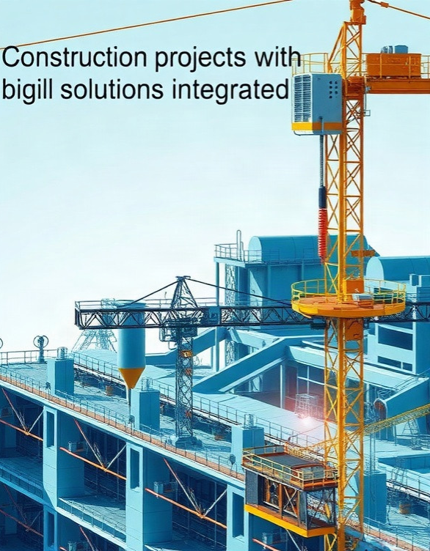
Примеры успешных проектов
В рамках проекта «Цифровая стройка» за 2022 год внедрено более 200 цифровых решений, что позволило сократить сроки реализации строительных объектов на 15% и уменьшить затраты на 10%.
Среди успешных примеров — внедрение системы «Стройкомплекс», которая позволила повысить прозрачность и управляемость строительных процессов в более чем 50 регионах страны. Также стоит отметить проект по цифровизации градостроительного планирования в Москве, в результате которого время на разработку градостроительных документов сократилось на 30%.

Slide 7

Инвестиции в цифровизацию
За последние пять лет объём инвестиций в цифровизацию строительной отрасли России составил более 200 миллиардов рублей. Эти вложения способствовали внедрению инновационных технологий и повышению производительности труда на 15–20%.
Ожидается, что к 2030 году доля цифровизированных процессов в строительстве достигнет 70%, что значительно повысит эффективность отрасли.

Slide 8
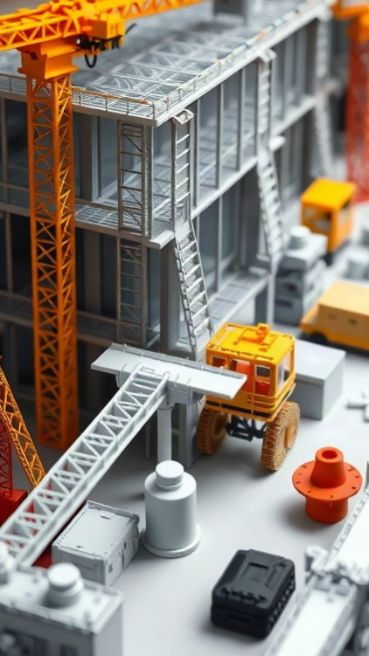
Технологические решения
В России активно внедряются инновационные технологические решения в строительной отрасли, например, применение 3D-печати для создания строительных конструкций, что позволяет сократить сроки возведения объектов на 30–50%.
В 2022 году в рамках национального проекта «Цифровая экономика» поддержку получили более 3 тысяч IT-проектов, направленных на разработку и внедрение цифровых решений в строительстве.
Более 50% строительных компаний уже используют системы BIM-моделирования для проектирования и управления строительством, что повышает точность проектных решений и сокращает количество ошибок на 20–30%.

Slide 9
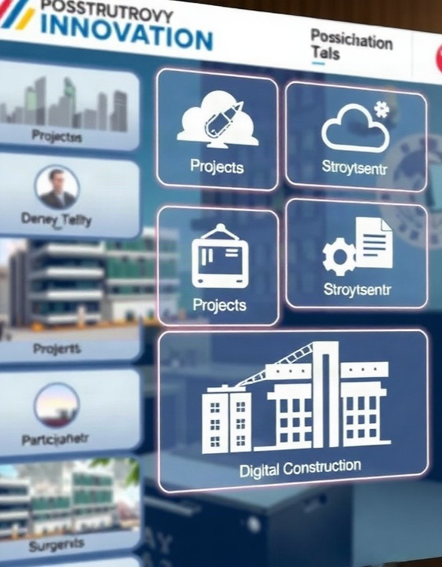
Примеры цифровых платформ
В России активно развиваются цифровые платформы в строительной отрасли, например, такие как «Росстройинновация», которая объединяет более 150 инновационных проектов в сфере строительства. Среди других платформ — « Стройцентр», где зарегистрировано свыше 10 тысяч участников, и система «Цифровое строительство», позволяющая снизить время на планирование объектов на 30% и сократить затраты на 15%. Платформы способствуют интеграции современных технологий и повышению эффективности строительных процессов.

Slide 10
Взаимодействие с бизнесом
1
2
В России более 100 тысяч строительных компаний взаимодействуют с государственными и частными заказчиками.
Благодаря цифровизации процессов заключения договоров и ведения деловой переписки количество электронных сделок за последние три года увеличилось на 30%, что позволило сократить время на согласование договоров с 7 до 4 рабочих дней. Внедрение цифровых платформ для бизнес-коммуникаций также способствовало снижению транзакционных издержек на 20% среди участников рынка.

Slide 11

Роль образовательных программ
Образовательные программы играют ключевую роль в подготовке квалифицированных специалистов, способных работать с инновационными технологиями.
За последние пять лет число выпускников строительных специальностей, прошедших обучение по цифровым компетенциям, увеличилось на 30%, что способствовало росту профессионального уровня специалистов в строительной отрасли на 25%.
Это, в свою очередь, повысило эффективность реализации цифровых проектов на 20% и способствовало внедрению новых технологий в строительстве.

Slide 12
Влияние цифровизации на качество строительства
1
2
По данным исследования, внедрение BIM-технологий в проектирование сократило количество ошибок на 30%, увеличив скорость разработки проектной документации на 25% и снизив затраты на 15%.
Цифровые инструменты управления стройплощадками позволили сократить сроки строительства объектов в среднем на 10% при одновременном повышении точности выполнения работ до 95%. Применение дронов для мониторинга строительных объектов повысило качество контроля за выполнением работ и уменьшило количество инцидентов на стройплощадках на 20%.

Slide 13
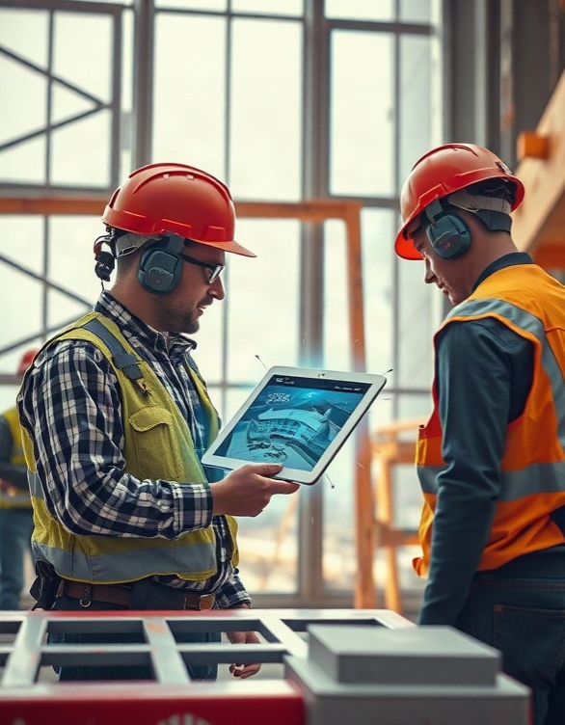
Прогнозные показатели развития цифровизации
Уровень цифровизации в строительной отрасли России постепенно растёт: с 35% в 2019 году до прогнозируемых 71% в 2026 году. Показатели измеряются в процентах.

Slide 14

Спасибо за внимание!
Спасибо за внимание. В этой презентации мы рассмотрели текущее состояние и проблемы цифровизации строительной отрасли в России, а также меры государственной поддержки и примеры успешных проектов. Мы надеемся, что представленная информация будет полезна для вашего дальнейшего изучения и анализа в области цифровизации строительства.

